Slide 1



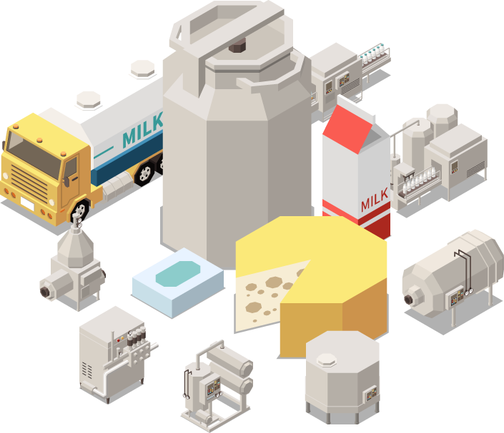

UNIVERSIDAD TÉCNICA DE AMBATO FACULTAD DE CIENCIAS ADMINISTRATIVAS CARRERA DE MERCADOTECNIA
“COVID-19 Y SU IMPACTO SOCIOECONÓMICO EN EL SECTOR LÁCTEO ECUATORIANO”
“La Sostenibilidad Comercial del sector productor de lácteos de la provincia de Tungurahua”
AUTOR:
TUTOR

Slide 2

ÍNDICE DE CONTENIDOS
1. Objetivo General
2. Planteamiento del problema
3. Justificación
4. Metodología
5. Población
6. Fases de estudio
7. Resultados
7.1. Fase 1: Estadística Descriptiva
7.2. Fase 2: Serie de Tiempo
7.3. Fase 3: Regresión Polinomial
7.4. Fase 4: Regresión Lineal Múltiple
8. Conclusiones

Slide 3
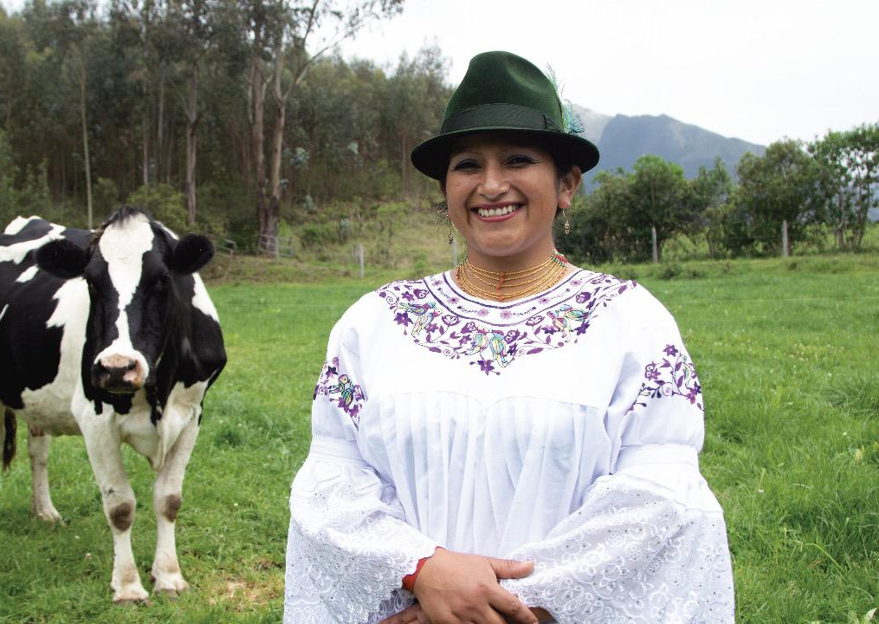
01. OBJETIVO GENERAL
Identificar las variables endógenas y exógenas en el análisis socioeconómico del sector lácteo en Ecuador.
(Baquerizo y Córdova, 2022)
Índice
Notes:
-Precio al productor, endógena, fue afectada por la oferta y la demanda en conjunto. -Covid-19, exógena, ya que interrumpió en la cadena productiva, debilitando la demanda el precio, debido a la menor demanda global

Slide 4
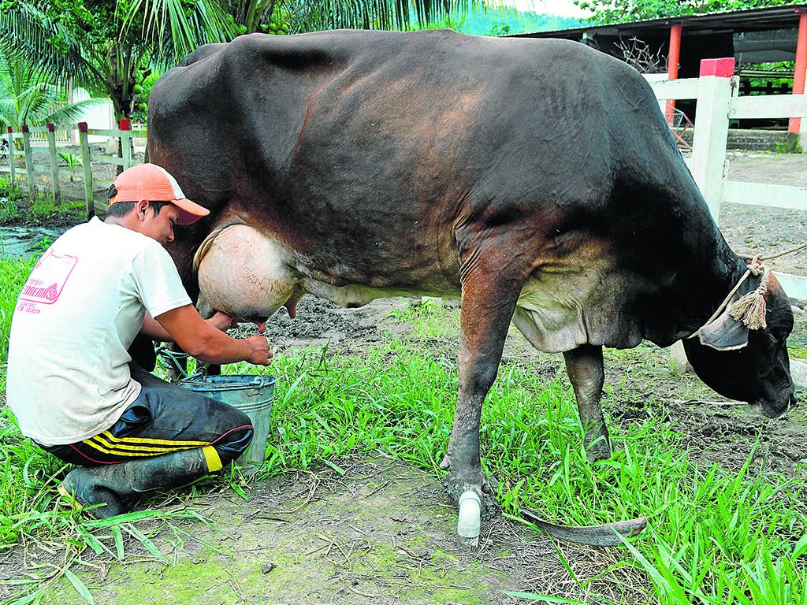
02. PROBLEMA
Irregularidad de precios de la leche cruda al productor.
Índice

Slide 5




03. JUSTIFICACIÓN
BENEFICIARIOS
Productores de leche cruda.
Involucrados en la cadena de valor productiva.
Gobiernos y Entidades competentes.
IMPORTANCIA PRÁCTICA
Identificar áreas de mejora para la eficiencia productiva.
IMPORTANCIA TEÓRICA
Revisión bibliográfica para el sustento de las variables.
Índice

Slide 6





04. METODOLOGÍA
Enfoque
Cuantitativo
Modalidad
Bibliográfica
Diseño
No experimental
Longitudinal
Fuentes
Datos
secundarios
Alcance
Descriptivo
Correlacional
Índice

Slide 7


05. POBLACIÓN
 | NACIONAL | REGIONAL | PROVINCIAL
DATOS SOCIOECONÓMICOS | X
DATOS DEL SECTOR | X | X | X
Nota: Datos mensuales comprendidos desde 2015 al 2022, principales fuentes INEC, BCE, CFN, MAGAP
Índice

Slide 8

06. FASES DE ESTUDIO
0
1
Fase 1
Estadística Descriptiva
02
Fase 2
Serie de Tiempo
03
Fase 3
Modelo de Regresión Polinomial
04
Fase 4
Modelo de Regresión Lineal Múltiple
(Sampieri, 2014)
Índice

Slide 9
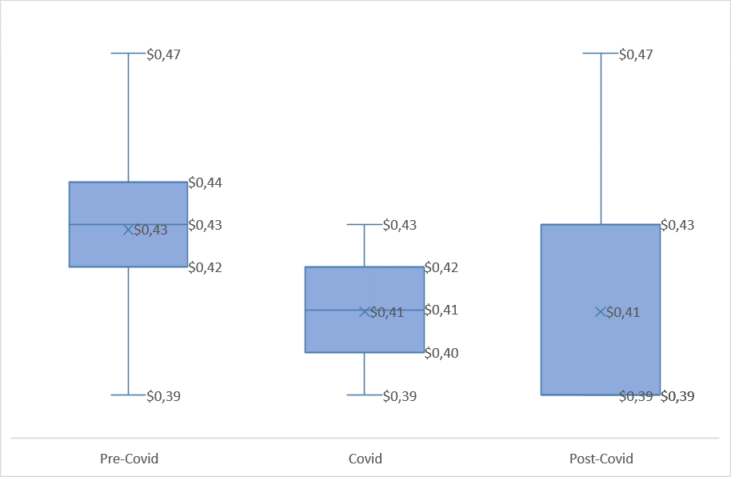
07. RESULTADOS 7.1. FASE 1: ESTADÍSTICA DESCRIPTIVA
Variable Independiente
Covid-19 (pre, durante, post).
Variable Dependiente
Precio al productor de leche cruda nacional (dólares).
(E15-D18)
(E19-D20)
(E21-D22)
BLOXPLOTS / CAJAS Y BIGOTES
Índice

Slide 10
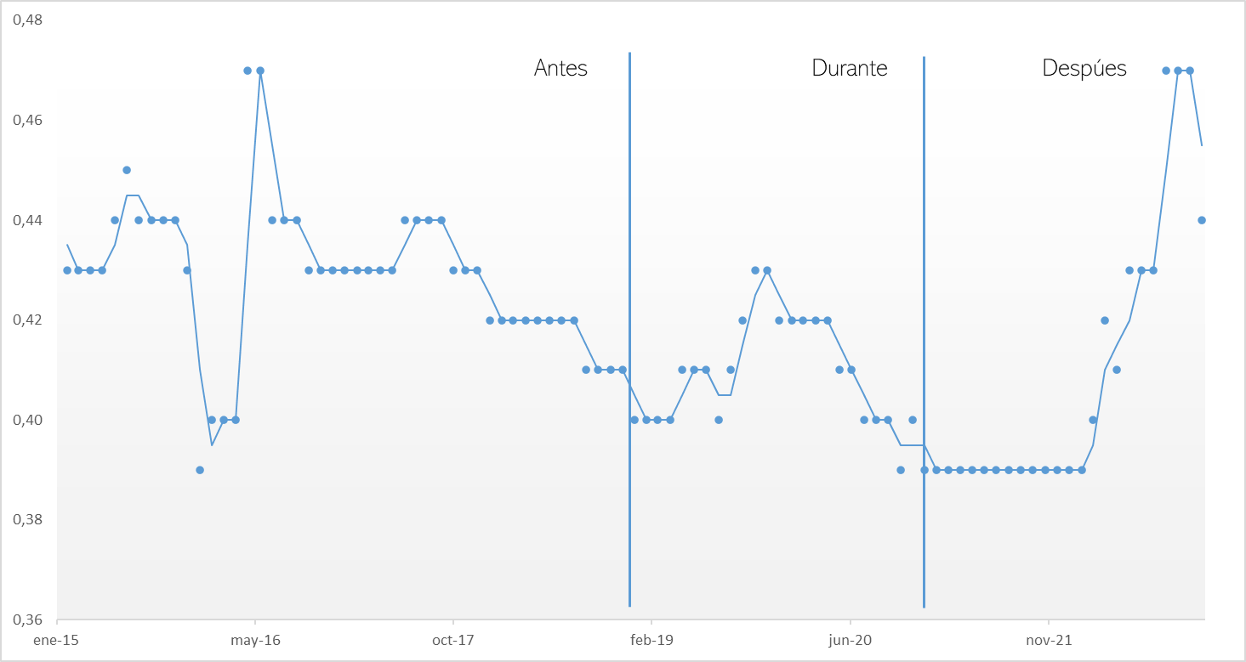
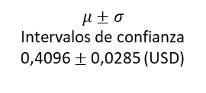
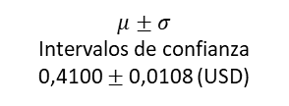
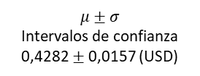
7.2. FASE 2: SERIE DE TIEMPO
(JN22) 33
(E15-D18)
(A16) 40-47
(E19-D20)
(E21-D22)
MEDIAS MOVILES
$$μ±σ$$
Intervalos de confianza
0,4282 $±$ 0,0157 (USD)
$$μ±σ$$
Intervalos de confianza
0,4100 $±$ 0,0108 (USD)
$$μ±σ$$
Intervalos de confianza
0,4096 $±$ 0,0285 (USD)
(BBC, 2016);
(Coba, 2020); (Villareal, 2022)
Índice
Notes:
El paro que ocurrió del 13 al 30 de junio pudo haber afectado y contribuir a la prolongación del precio bajo de 39 ctvs., desde enero 21 a febrero 22 a comparación a la última etapa de recuperación que tuvo un pico de 47 ctvs. pudo haber contribuido a esta racha de precio mínimo, ya que es algo inusual, en todos los años no ha sucedido tal evento.

Slide 11
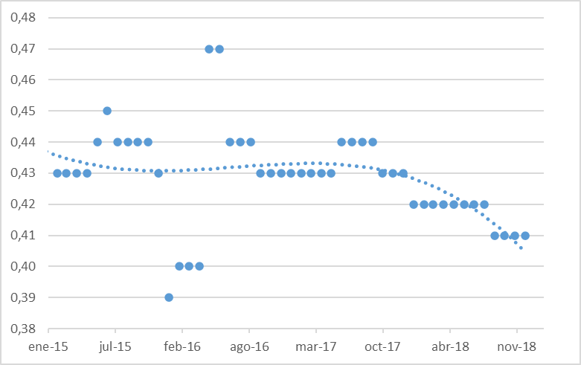
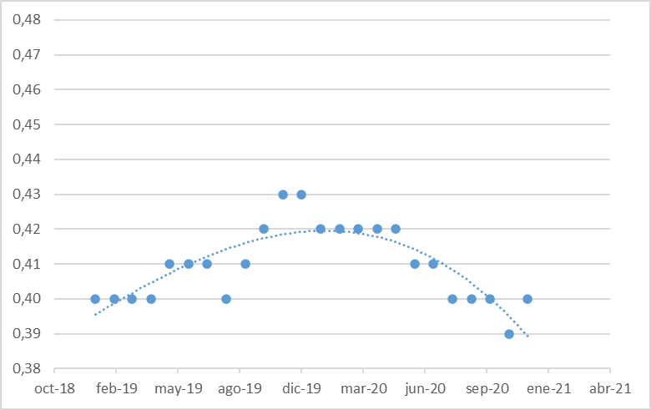
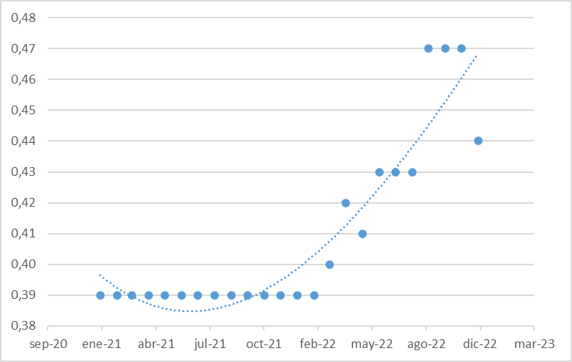
7.3. FASE 3: REGRESIÓN POLINOMIAL
(Gendy et al., 2015)
Índice

Slide 12
7.4. FASE 4: REGRESIÓN LINEAL MÚLTIPLE
MODELO 1, R= 0.835
Factores (Predictores)
(X) Ingreso familiar en dólares.
(Y) es el IPC en dólares.
Dependiente
(Z) Precio al productor de leche cruda nacional en dólares.
MODELO 2, R= 0.982
Factores (Predictores)
(X) Número de vacas en Tungurahua.
(Y) Total de vacas de la región Sierra.
Dependiente
(Z) Número de vacas ordeñadas en Tungurahua.
(Terrádez, 2003) Sig.
Índice
Notes:
El nivel de significancia, también denotado como alfa o α, es la probabilidad de rechazar la hipótesis nula cuando es verdadera. Por ejemplo, un nivel de significancia de 0.05 indica un riesgo de 5% de concluir que existe una diferencia cuando en realidad no hay ninguna diferencia.

Slide 13
MODELO 3, R= 0.971
Factores (Predictores)
(X) Número de vacas ordeñadas en Tungurahua.
(Y) Total de vacas en Tungurahua.
Dependiente
(Z) Producción de leche en litros de Tungurahua.
Índice

Slide 14

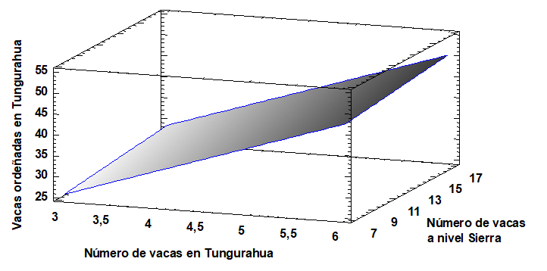
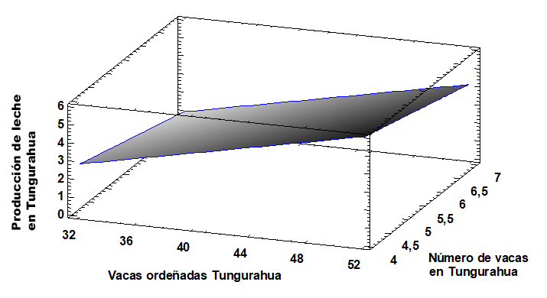
REPRESENTACIÓNES TRIDIMENSIONALES
NACIONAL
REGIONAL
PROVINCIAL
Índice

Slide 15
08. Conclusiones
0
1
Los resultados revelan que, durante el periodo de la pandemia del Covid-19, se observó una disminución e inestabilidad del precio al productor de leche cruda durante este lapso, pero se evidenció que existieron picos de forma temporal al inicio de este.
Sucedieron valores atípicos en los precios, entre el bajo al más alto con 8 ctvs. de dólar a causa del rezago sanitario (Dc21;39ctvs.- Sp22;47ctvs.).
La evidencia respalda la idea de que una mejora en los indicadores socioeconómicos puede tener efectos positivos en el sector lácteo. El aumento de los ingresos y un margen positivo en el índice de precios al consumidor pueden impulsar la demanda.
Los resultados obtenidos a partir de los análisis de regresión múltiple y el ANOVA, indican que la producción de leche en litros en Tungurahua es sensible a los factores:
02
0
2
03
03
0
3
04
0
4
(Vacas ordeñadas de la provincia de Tungurahua)
(Total de vacas de la provincia de Tungurahua)
(Coba, 2020)
Índice

Slide 16
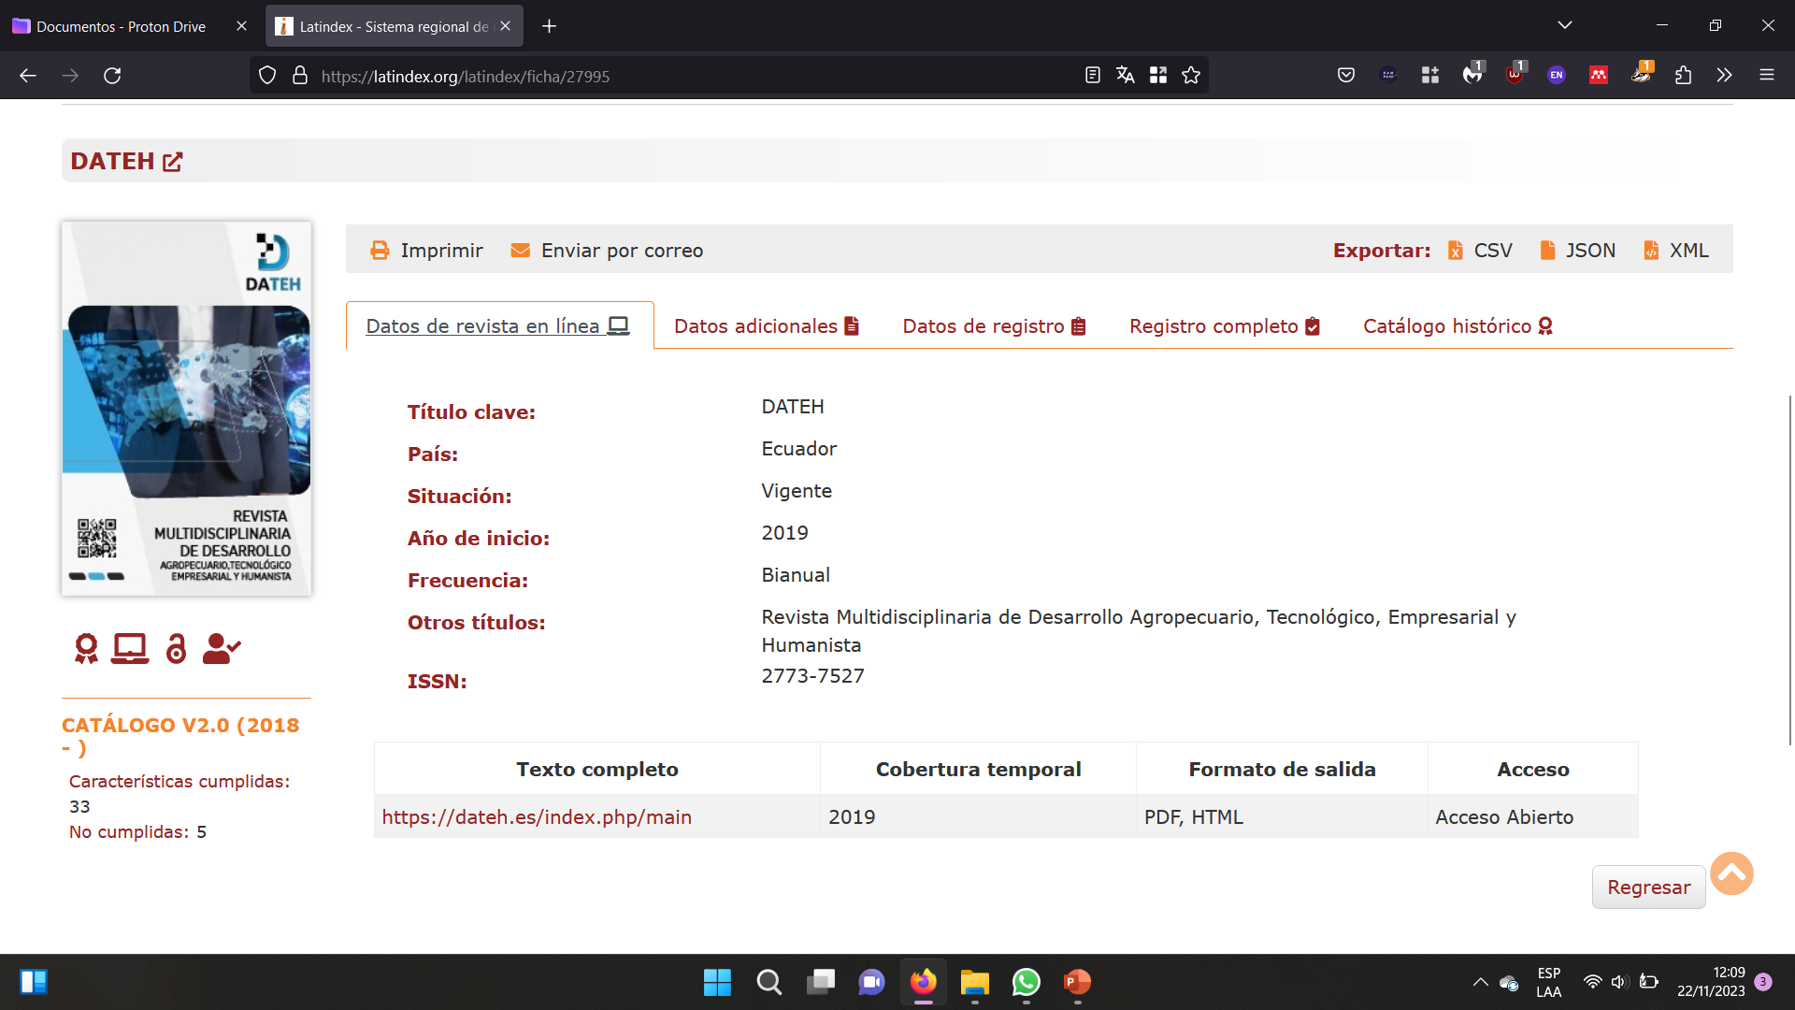
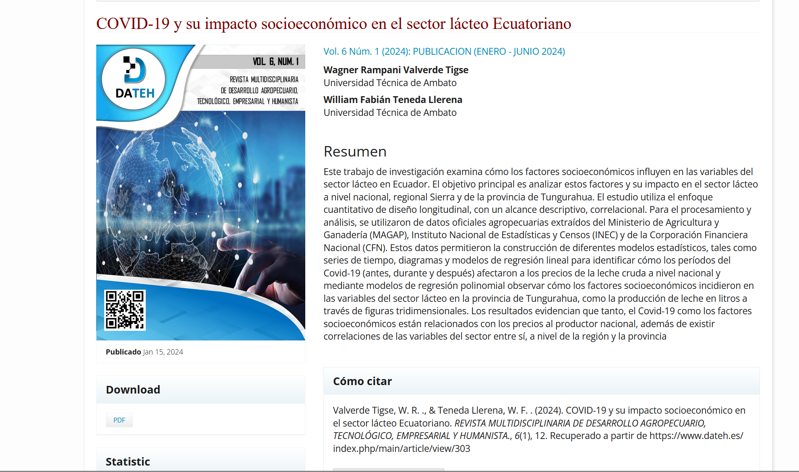
BASE DE DATOS, REVISTA DATEH

Slide 17
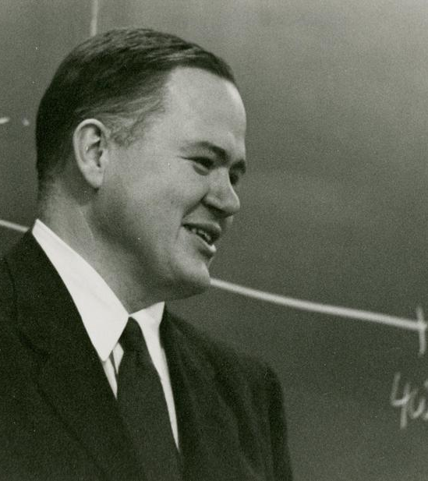
MUCHAS GRACIAS
“Una respuesta aproximada a la pregunta correcta vale mucho más que una respuesta precisa a la pregunta incorrecta”.
John W. Tukey
Índice

